Slide 1

빡빡이심 조
회사 커뮤니티 운영
DB설계 프로젝트
이원재, 박연정, 심지수, 박진우
기간 : 240905 ~ 240906

Slide 2
목차
1
프로젝트 소개 및 목표
4
논리적 설계 (테이블명세서)
2
프로젝트 요구사항
5
물리적 설계
3
개념적 설계 (ERD)
6
요구사항 테스트

Slide 3


프로젝트 소개
처음 사용하는 DBMS인 MariaDB와 이를 사용할 관리 도구인 DBeaver를 활용한 DB설계
회사 내 커뮤니티 운영
회사 내 활동(봉사,칭찬)에 따른 상호작용
회원 등급에 따른 게시글 조회

Slide 4
프로젝트 목표
회원가입 등급
게시글 공개, 비공개
월급 상승
회원가입 시 회사 명단에 따른 등급 부여, 일반 멤버와 회사 멤버 별로 조회(JOIN)
카테고리의 공개 여부와 멤버 및 등급에 따른 게시글 조회(JOIN)
회사 내 활동인 봉사와 칭찬 수가 제일 많은 이달의 사원의 월급 상승(TRIGGER)

Slide 5
프로젝트 요구사항
1. 가입한 멤버가 일반 회원인지 회사 사람인지 확인할 수 있다.
2. 회사 사람 중 임원을 제외한 사람들은 현재 일을 기준으로 몇개월 동안 근무했는지 확인할 수 있으며, 5년 근속 근무 시 ‘선물 지급 대상‘ 여부를 표시한다.
3. 회사 내 각 부서의 인원들은 몇 명인지 확인할 수 있다.
4. 봉사 게시판에 작성된 글들 중 일정 공지인 게시글이 무엇인지 확인할 수 있다.
5. 칭찬 게시글을 작성한 사람 중 똑같은 사람이 똑같은 사람을 2번 이상 칭찬한 사람은 누구인지 확인할 수 있다. (중복 여부 확인)
6. 칭찬을 받은 사람이 회사 사람이 칭찬을 받은 경우를 확인할 수 있다.
7. 칭찬을 받은 사람이 회사 사람이며, 가장 많은 칭찬을 받은 사람을 확인할 수 있다.
8. 자유 게시판에 작성된 글이 일반 회원이 작성한 글인지 회사 사람이 작성한 글인지 확인할 수 있다.

Slide 6
프로젝트 요구사항
9. 건의사항에 작성된 글을 확인할 때, 작성한 본인과 사장님만 해당 게시글을 누가 작성했는지 확인할 수 있고, 다른 사람들은 확인하지 못하도록 한다.
10. 건의사항과 익명 게시판의 게시글 작성 권한은 회사 사람에게만 있다.
11. 봉사 게시판에서 봉사 참여 신청을 했으며, 봉사 참여를 한 사람을 확인할 수 있다.
12. 봉사에 참여한 사람이 일반 회원인지 회사 사람인지 확인할 수 있다.
13. 봉사 게시판에서 봉사 참여 신청을 했으나 봉사 참여를 하지 않은 사람을 확인할 수 있고, 그 중 불참 횟수가 2회가 넘어가는 사람을 확인할 수 있다.
14. 신규 가입한 회원이 있을 때 회사 명단에 있을 경우 직급을 부여하고, 없는 경우에는 일반 등급을 부여한다.
15. 게시판의 공개 여부에 따라 게시글의 내용이 보이거나 안보이도록 할 수 있다.
16. 칭찬을 받은 횟수와 봉사를 참여한 횟수가 가장 많은 사람의 월급을 20% 증가시킬 수 있다.

Slide 7
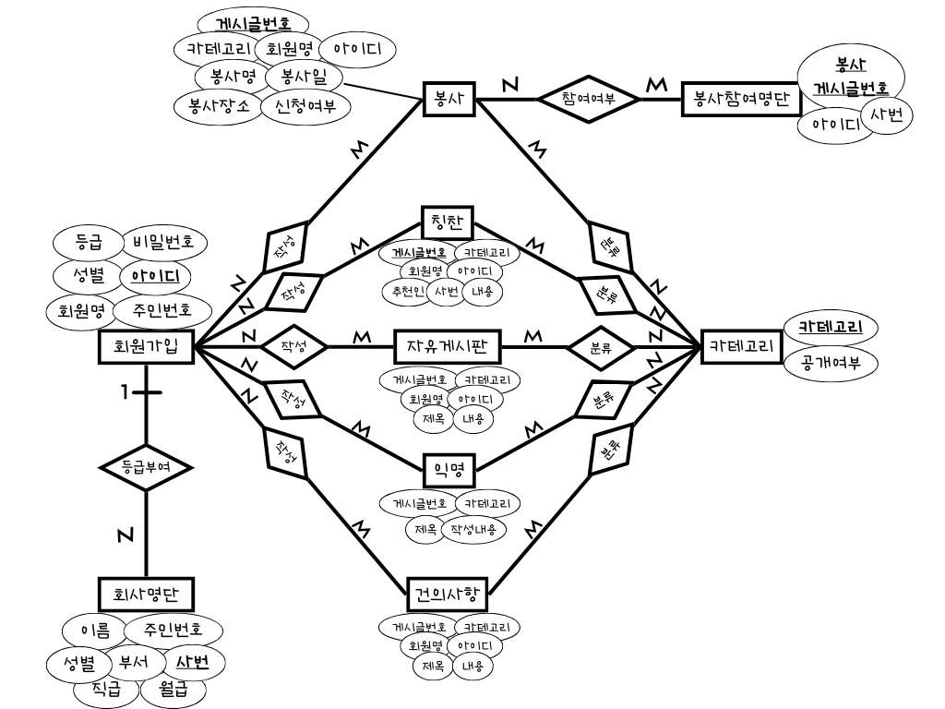
개념적 설계 (ERD)

Slide 8
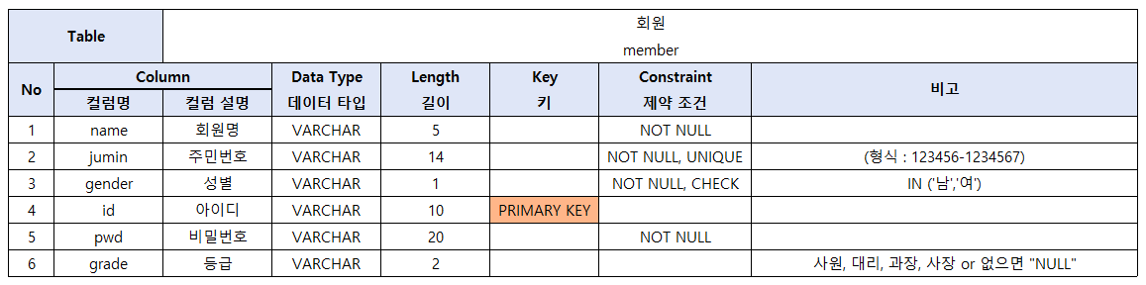
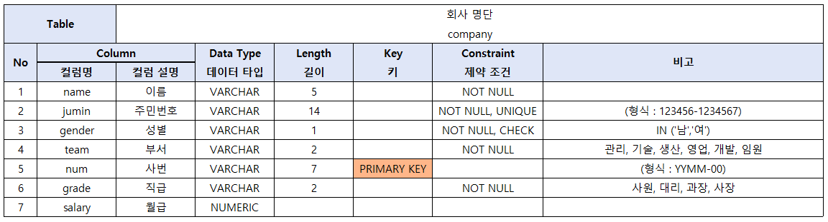
논리적 설계 (테이블 명세서)
회원 테이블 (member)
회사명단 테이블 (company)

Slide 9
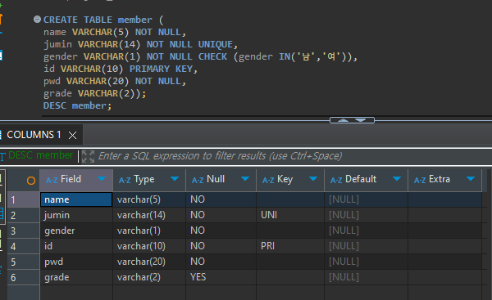
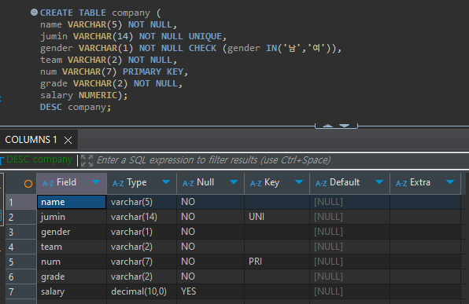
논리적 설계 (테이블 명세서)
회원 테이블 (member)
회사명단 테이블 (company)

Slide 10
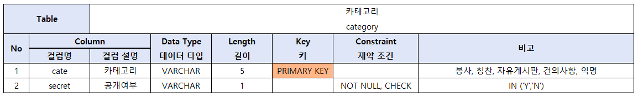
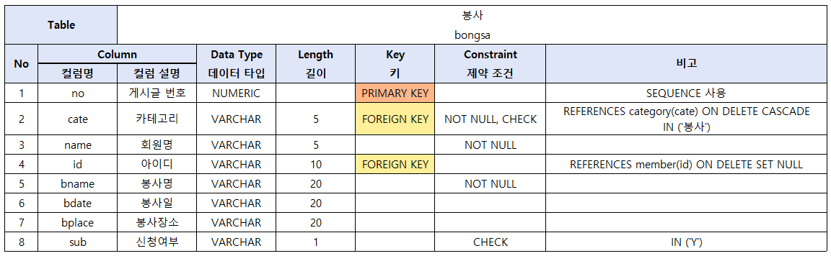
논리적 설계 (테이블 명세서)
카테고리 테이블 (category)
봉사 테이블 (bongsa)

Slide 11
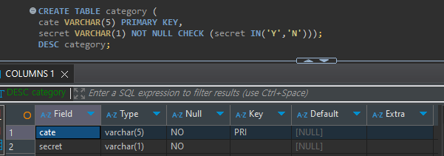
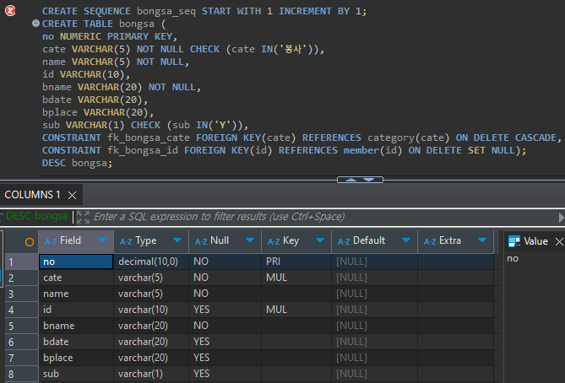
논리적 설계 (테이블 명세서)
카테고리 테이블 (category)
봉사 테이블 (bongsa)

Slide 12
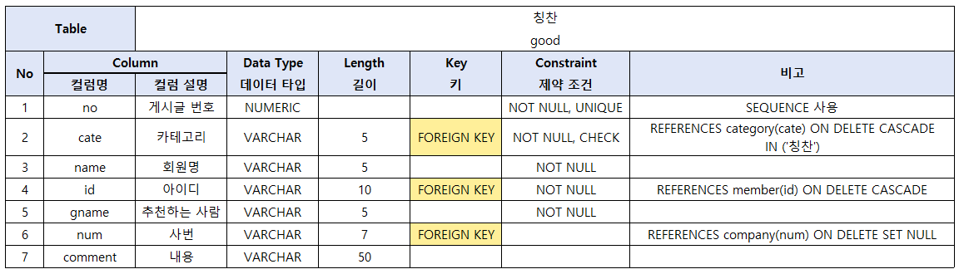
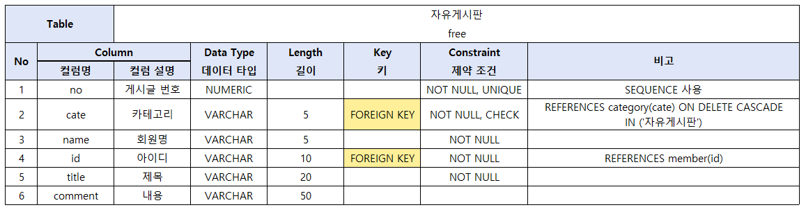
논리적 설계 (테이블 명세서)
칭찬 테이블 (good)
자유게시판 테이블 (free)

Slide 13
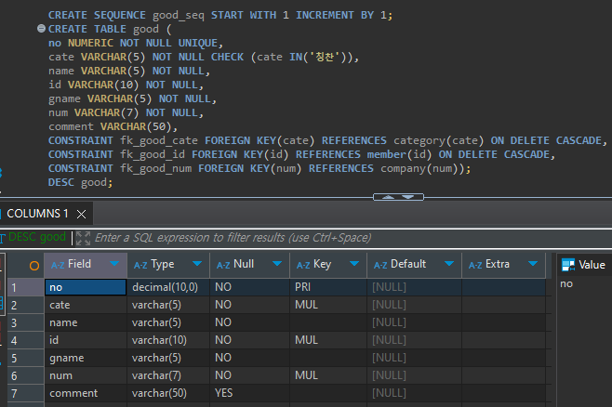
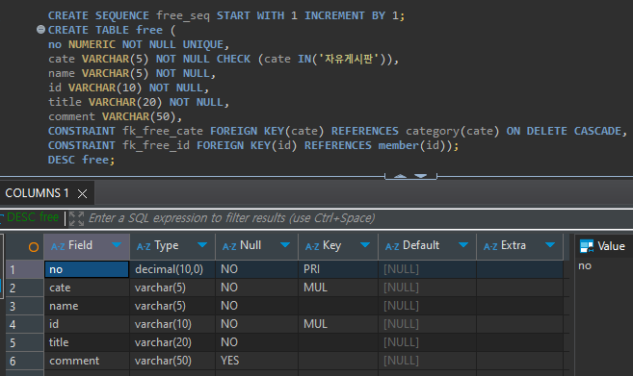
논리적 설계 (테이블 명세서)
칭찬 테이블 (good)
자유게시판 테이블 (free)

Slide 14
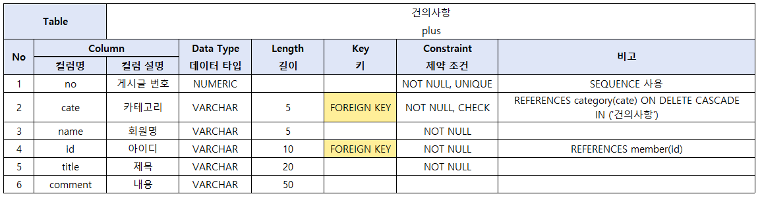
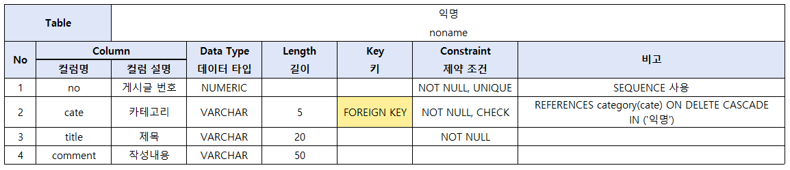
논리적 설계 (테이블 명세서)
건의사항 테이블 (plus)
익명 테이블 (noname)

Slide 15
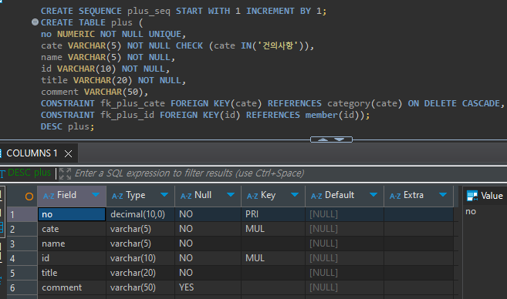
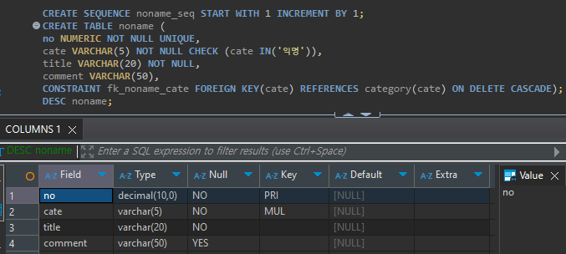
논리적 설계 (테이블 명세서)
건의사항 테이블 (plus)
익명 테이블 (noname)

Slide 16
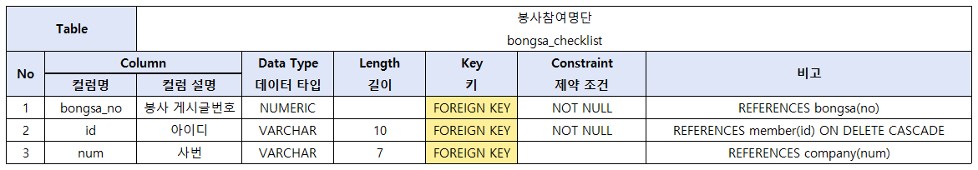
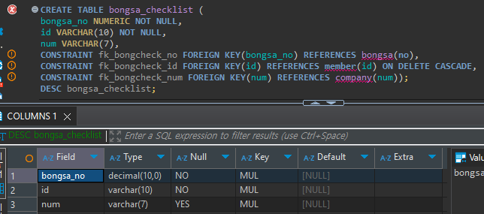
논리적 설계 (테이블 명세서)
봉사참여명단 테이블 (bongsa_checklist)

Slide 17
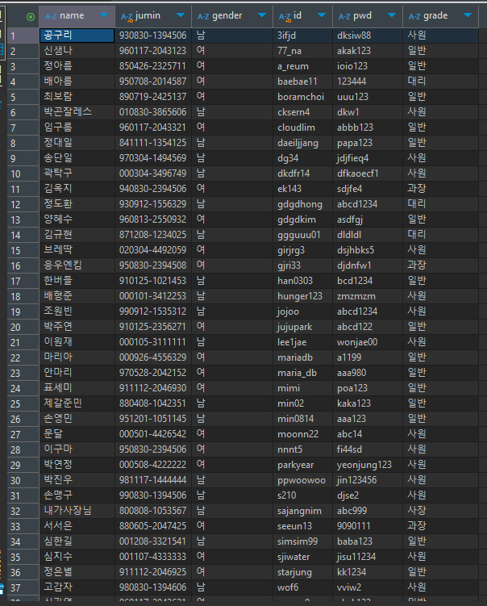
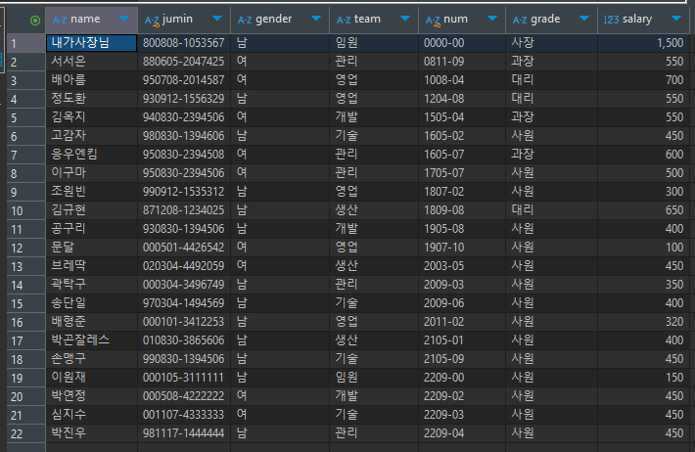
물리적 설계 (데이터 추가)
회원 테이블 (member)
회사명단 테이블 (company)

Slide 18
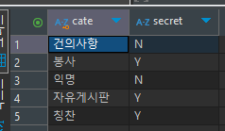
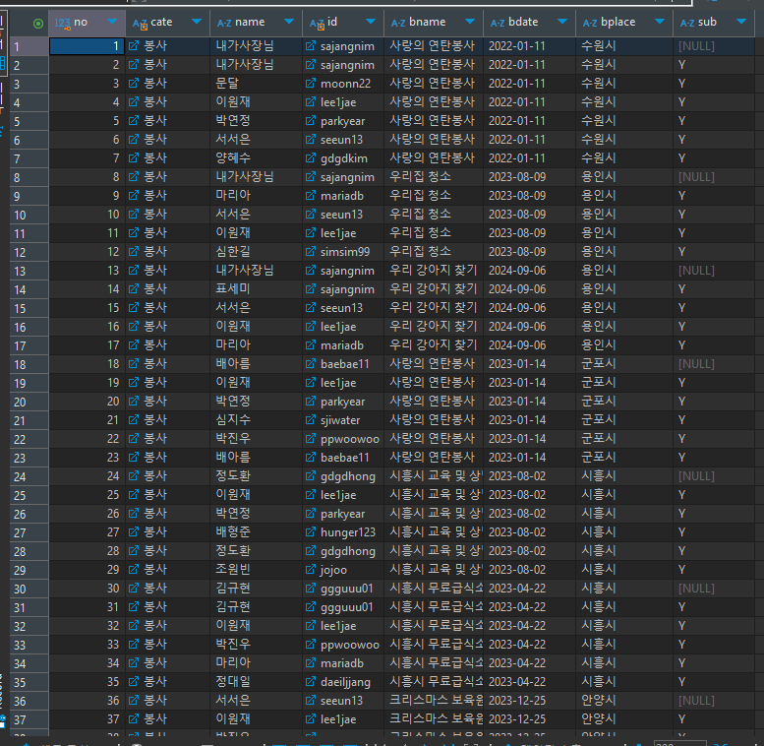
물리적 설계 (데이터 추가)
카테고리 테이블 (category)
봉사 테이블 (bongsa)

Slide 19
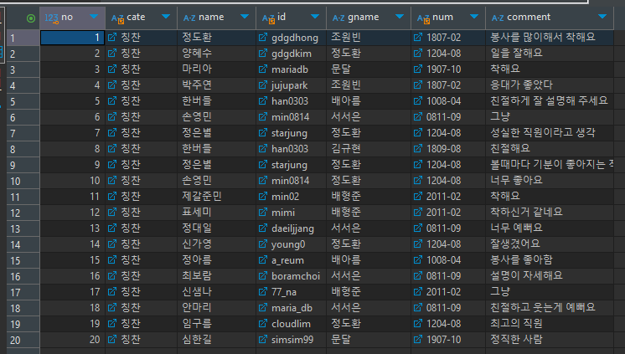
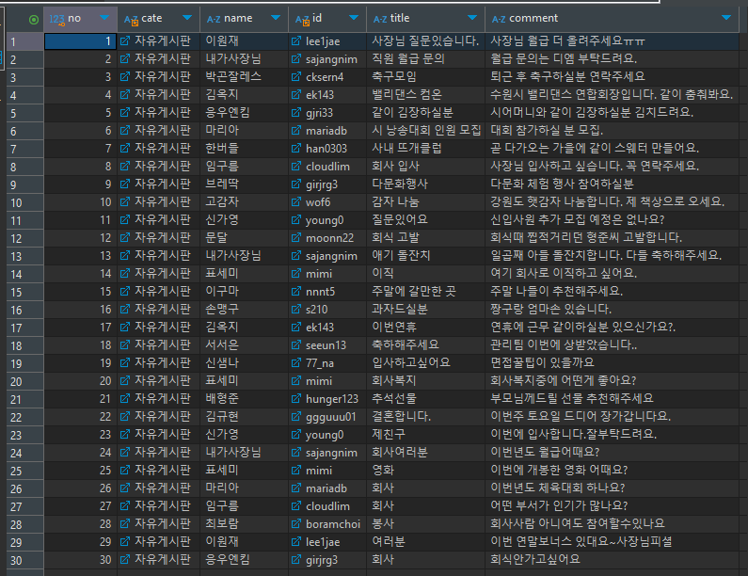
물리적 설계 (데이터 추가)
칭찬 테이블 (good)
자유게시판 테이블 (free)

Slide 20
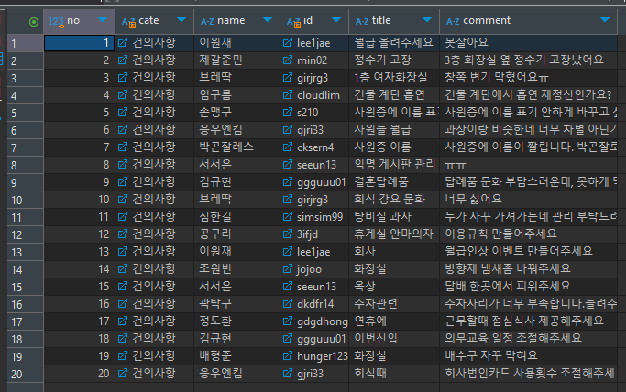
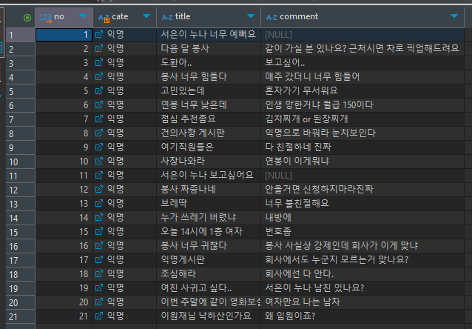
물리적 설계 (데이터 추가)
건의사항 테이블 (plus)
익명 테이블 (noname)

Slide 21
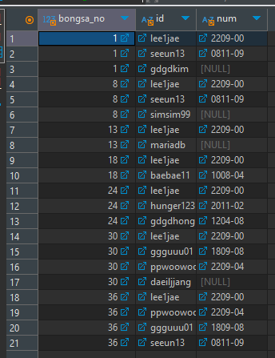
물리적 설계 (데이터 추가)
봉사참여명단 테이블 (bongsa_checklist)

Slide 22
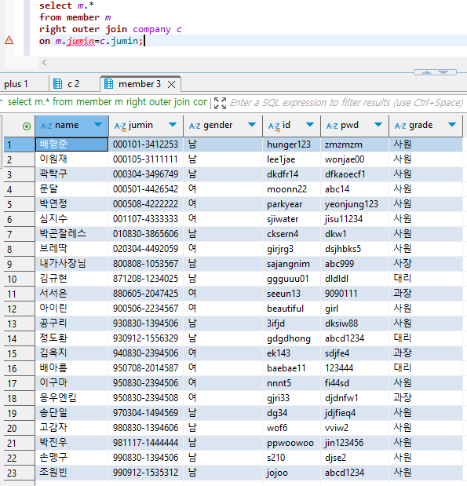
요구사항 테스트
1. 가입한 멤버가 일반 회원인지 회사 사람인지 확인할 수 있다.
→ member테이블과 company 테이블을 JOIN하여 확인한다. (회사 사람)

Slide 23
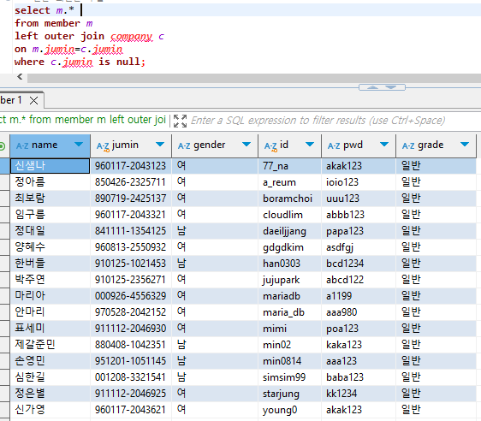
요구사항 테스트
1. 가입한 멤버가 일반 회원인지 회사 사람인지 확인할 수 있다.
→ member테이블과 company 테이블을 JOIN했을 때 company테이블의 주민번호(jumin)가 null인 사람을 확인한다. (일반 회원)

Slide 24
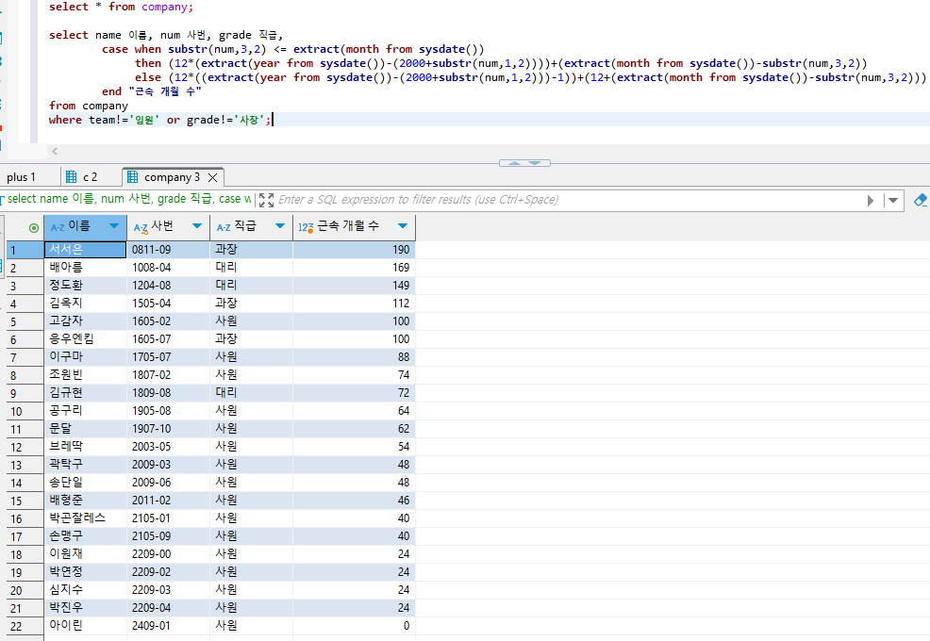
요구사항 테스트
2. 회사 사람 중 임원을 제외한 사람들은 현재 일을 기준으로 몇개월 동안 근무했는지 확인할 수 있으며, 5년 근속 근무 시 ‘선물 지급 대상‘ 여부를 표시한다.
→ company 테이블의 사번(YYMM)과 현재일(SYSDATE)을 비교하여 근속 개월 수를 확인할 수 있다.

Slide 25
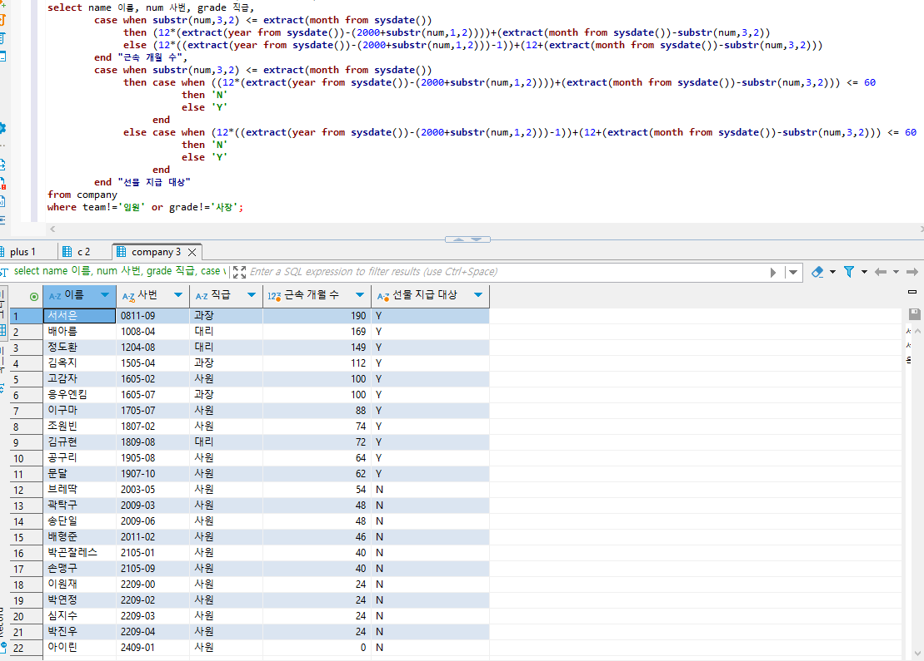
요구사항 테스트
2. 회사 사람 중 임원을 제외한 사람들은 현재 일을 기준으로 몇개월 동안 근무했는지 확인할 수 있으며, 5년 근속 근무 시 ‘선물 지급 대상‘ 여부를 표시한다.
→ 근속 개월 수를 구한 뒤 해당 회사 사람이 5년 이상 근무했을 경우 선물 지급 대상 여부를 부여한다.

Slide 26
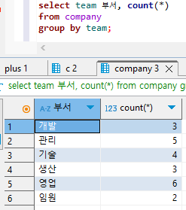
요구사항 테스트
3. 회사 내 각 부서의 인원들은 몇 명인지 확인할 수 있다.
→ company테이블의 부서(team)를 기준으로 GROUP BY절을 사용해 부서별 인원을 확인할 수 있다.

Slide 27
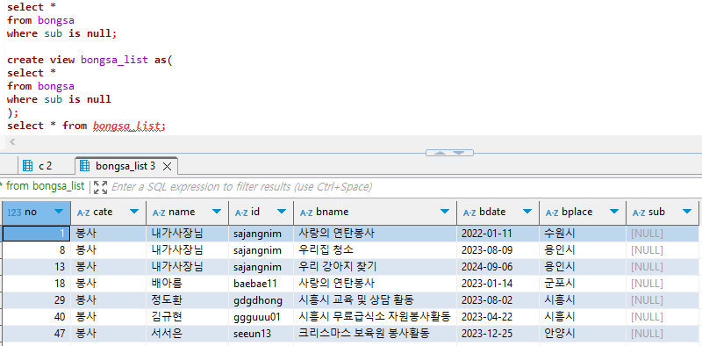
요구사항 테스트
4. 봉사 게시판에 작성된 글들 중 일정 공지인 게시글이 무엇인지 확인할 수 있다.
→ bongsa테이블의 신청여부(sub)가 ‘Y’가 아닌 경우를 조회하여 확인할 수 있다.

Slide 28
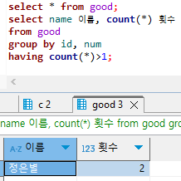
요구사항 테스트
5. 칭찬 게시글을 작성한 사람 중 똑같은 사람이 똑같은 사람을 2번 이상 칭찬한 사람은 누구인지 확인할 수 있다. (중복 여부 확인)
→ good테이블의 신청자(name)과 신청받은 사람의 사번(num)을 GROUP BY절로 그룹화한 뒤 COUNT함수를 이용해 한 사람이 중복된 사람을 추천한 경우를 확인할 수 있다.

Slide 29
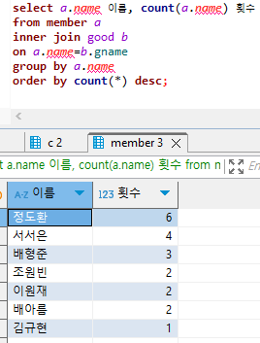
요구사항 테스트
6. 칭찬을 받은 사람이 회사 사람이 칭찬을 받은 경우를 확인할 수 있다.
→ member테이블과 good테이블을 JOIN하여 추천받은 사람(gname)이 회사 사람인 경우 몇 번 칭찬을 받았는지 확인할 수 있다.

Slide 30
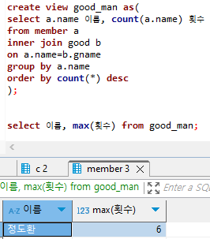
요구사항 테스트
7. 칭찬을 받은 사람이 회사 사람이며, 가장 많은 칭찬을 받은 사람을 확인할 수 있다.
→ member테이블과 good테이블을 JOIN하여 추천받은 사람(gname)이 회사 사람인 경우 몇 번 칭찬을 받았는지 확인하고, MAX함수를 이용하여 칭찬을 가장 많이 받은 사람을 확인할 수 있다.

Slide 31
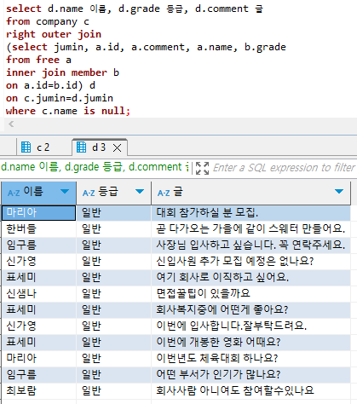
요구사항 테스트
8. 자유 게시판에 작성된 글이 일반 회원이 작성한 글인지 회사 사람이 작성한 글인지 확인할 수 있다.
→ company, free, member 3개의 테이블을 JOIN한다.
서브쿼리를 이용해 free, member테이블에서 아이디(id)가 같은 경우를 찾아낸 뒤 company테이블의 주민번호(jumin)와 같고, 회사 명단에 이름(name)이 없는 경우를 찾아낸다. (일반 회원)

Slide 32
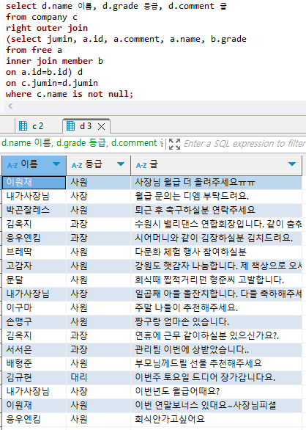
요구사항 테스트
8. 자유 게시판에 작성된 글이 일반 회원이 작성한 글인지 회사 사람이 작성한 글인지 확인할 수 있다.
→ company, free, member 3개의 테이블을 JOIN한다.
서브쿼리를 이용해 free, member테이블에서 아이디(id)가 같은 경우를 찾아낸 뒤 company테이블의 주민번호(jumin)와 같고, 회사 명단에 이름(name)이 있는 경우를 찾아낸다. (회사 사람)

Slide 33
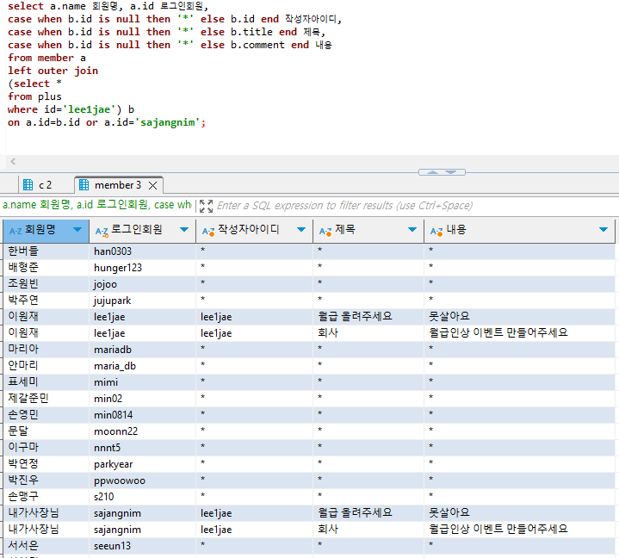
요구사항 테스트
9. 건의사항에 작성된 글을 확인할 때, 작성한 본인과 사장님만 해당 게시글을 누가 작성했는지 확인할 수 있고, 다른 사람들은 확인하지 못하도록 한다.
→ member테이블과 plus테이블을 JOIN한다.
서브쿼리를 이용해 plus테이블의 아이디(id)가 작성된 회원인 경우를 찾아낸 뒤 member테이블의 아이디(id)와 같은 경우를 찾아낸다.
사장님일 경우에도 작성자가 작성한 글을 확인할 수 있게 한다.

Slide 34
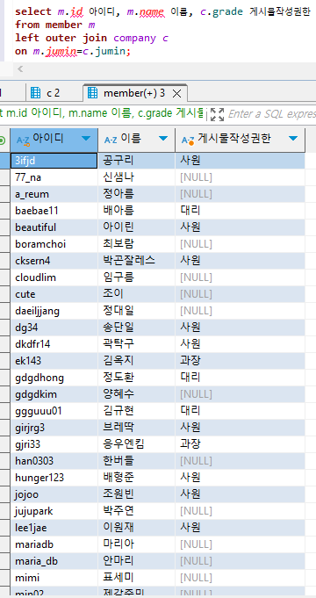
요구사항 테스트
10. 건의사항과 익명 게시판의 게시글 작성 권한은 회사 사람에게만 있다.
→ member테이블과 company테이블을 JOIN하여 유일한 값인 주민번호(jumin)가 같은 경우의 사람을 찾아낸다.

Slide 35
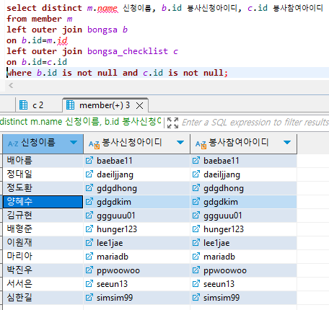
요구사항 테스트
11. 봉사 게시판에서 봉사 참여 신청을 했으며, 봉사 참여를 한 사람을 확인할 수 있다.
→ member, bongsa, bongsa_checklist 3개의 테이블을 JOIN한다.
bongsa테이블의 아이디(id)가 member, bongsa_checklist 테이블의 아이디(id)가 같은 경우를 찾아낸 뒤 bongsa, bongsa_checklist의 아이디(id)가 있는 경우만 확인한다.

Slide 36
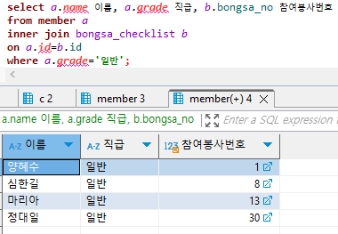
요구사항 테스트
12. 봉사에 참여한 사람이 일반 회원인지 회사 사람인지 확인할 수 있다.
→ member테이블과 bongsa_checklist테이블을 JOIN하여 아이디(id)가 같으며, 등급(grade)가 ‘일반’인 경우만 확인한다. (일반 회원)

Slide 37
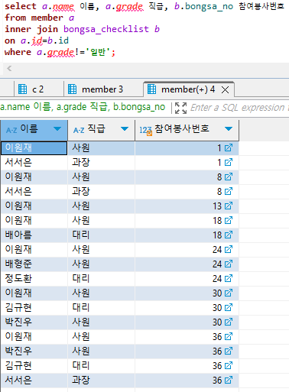
요구사항 테스트
12. 봉사에 참여한 사람이 일반 회원인지 회사 사람인지 확인할 수 있다.
→ member테이블과 bongsa_checklist테이블을 JOIN하여 아이디(id)가 같으며, 등급(grade)가 ‘일반’이 아닌 경우만 확인한다. (회사 사람)

Slide 38
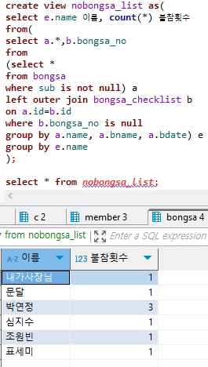
요구사항 테스트
13. 봉사 게시판에서 봉사 참여 신청을 했으나 봉사 참여를 하지 않은 사람을 확인할 수 있고, 그 중 불참 횟수가 2회가 넘어가는 사람을 확인할 수 있다.
→ bongsa테이블과 bongsa_checklist테이블을 JOIN하는데, bongsa테이블의 참여여부(sub)가 null값이 아닌(신청:Y) 사람의 아이디(id)와 bongsa_checklist테이블의 아이디(id)가 같은 경우와 bongsa테이블과 bongsa_checklist의 번호가 일치하는지 확인하고, 이후 GROUP BY절을 이용해 bongsa테이블의 이름,봉사명,봉사일을 기준으로 찾아낸다. (여기까지 서브쿼리)
위 서브쿼리의 name을 기준으로 COUNT함수를 사용해 불참횟수를 알아낸다.
그리고 이것을 하나의 논리적인 테이블(VIEW)로 만든다.

Slide 39
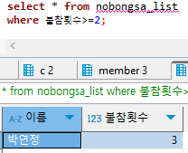
요구사항 테스트
13. 봉사 게시판에서 봉사 참여 신청을 했으나 봉사 참여를 하지 않은 사람을 확인할 수 있고, 그 중 불참 횟수가 2회가 넘어가는 사람을 확인할 수 있다.
→ 생성된 VIEW에서 불참횟수가 2이상인 사람을 찾아낸다.

Slide 40
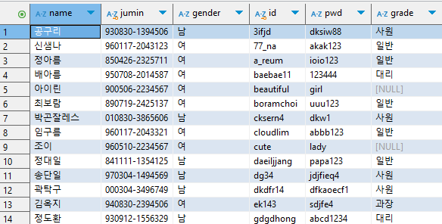
요구사항 테스트
14. 신규 가입한 회원이 있을 때 회사 명단에 있을 경우 직급을 부여하고, 없는 경우에는 일반 등급을 부여한다.
→ member테이블에 신규 회원의
정보를 추가한다.
(아이린, 조이 추가)

Slide 41
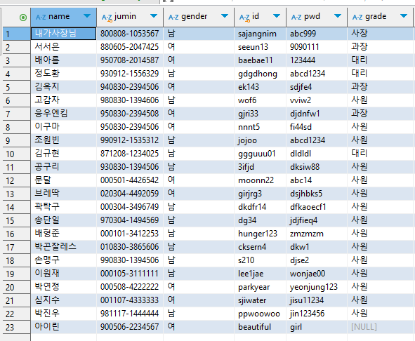
요구사항 테스트
14. 신규 가입한 회원이 있을 때 회사 명단에 있을 경우 직급을 부여하고, 없는 경우에는 일반 등급을 부여한다.
→ 둘 중 한명이 회사 사람임을 확인할 수
있도록 company테이블에 아이린을
추가한다.

Slide 42
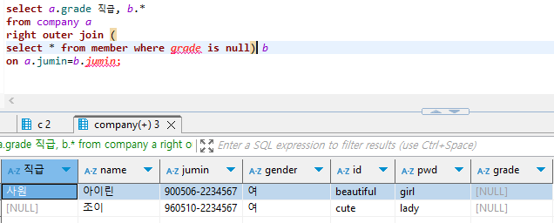
요구사항 테스트
14. 신규 가입한 회원이 있을 때 회사 명단에 있을 경우 직급을 부여하고, 없는 경우에는 일반 등급을 부여한다.
→ 신규 가입 시 등급(grade)가 null이므로 grade가 null인 회원의 정보(member테이블)와 company테이블을 JOIN한다. 주민번호(jumin)를 기준으로 JOIN하여 신규 가입한 회원의 정보들을 알아낸다.

Slide 43
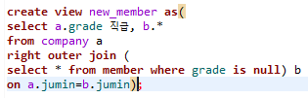
요구사항 테스트
14. 신규 가입한 회원이 있을 때 회사 명단에 있을 경우 직급을 부여하고, 없는 경우에는 일반 등급을 부여한다.
→ 그렇게 알아낸 신규 가입한 회원의 정보들 하나의 논리적인 테이블(VIEW)로 만든다.

Slide 44

요구사항 테스트
14. 신규 가입한 회원이 있을 때 회사 명단에 있을 경우 직급을 부여하고, 없는 경우에는 일반 등급을 부여한다.
→ 생성된 VIEW의 직급이 null인 경우에는
grade를 ‘일반’으로 적용하고,
아닌 경우에는 직급에 있는
데이터 값을 반환한다.
이후 신규 가입한 회원
(아이린,조이)의 정보를 확인한다.

Slide 45

요구사항 테스트
15. 게시판의 공개 여부에 따라 게시글의 내용이 보이거나 안보이도록 할 수 있다.
→ 각 카테고리에 있는 공개 여부가 ‘Y’ 또는 ‘N’일 경우의 게시글 정보 표시를 확인할 수 있다.
비공개의 경우의 카테고리(건의사항)와 게시판의 카테고리가 일치하고, 카테고리의 공개여부가 ‘N’일 때 작성내용,이름,아이디,제목의 내용을 ‘*’로 표시하고, 공개여부를 표시한다.

Slide 46

요구사항 테스트
16. 칭찬을 받은 횟수와 봉사를 참여한 횟수가 가장 많은 사람의 월급을 20% 증가시킬 수 있다.
→ 칭찬을 받은 횟수와 봉사를 참여한 횟수가 가장 많은 사람의 정보를 저장할 이달의 사원 테이블을 생성한다. (good_person)

Slide 47

요구사항 테스트
16. 칭찬을 받은 횟수와 봉사를 참여한 횟수가 가장 많은 사람의 월급을 20% 증가시킬 수 있다.
→ good_person테이블에 데이터가 추가될 때 해당 회사 사람의 월급이 20% 상승하도록 하는 트리거(TRIGGER)를 만든다.

Slide 48

요구사항 테스트
16. 칭찬을 받은 횟수와 봉사를 참여한 횟수가 가장 많은 사람의 월급을 20% 증가시킬 수 있다.
→ member테이블의 회원 이름(name)과 good테이블의 칭찬을 받은 사람의 이름(gname)을 JOIN하고, 이름(name)을 기준으로 GROUP BY절을 이용해 해당 사람의 이름과 칭찬받은 횟수를 COUNT함수를 이용해 알아낸다.
이후 찾아낸 정보를 VIEW로 생성한다. (good_man)

Slide 49

요구사항 테스트
16. 칭찬을 받은 횟수와 봉사를 참여한 횟수가 가장 많은 사람의 월급을 20% 증가시킬 수 있다.
→ bongsa_checklist테이블을 참고하여 아이디(id)를 기준으로 사번(num)이 존재하는 사람이 봉사를 몇 번 참여했는지 찾아내고, 찾아낸 값을 company테이블과 JOIN하여 해당 사번(num)의 사람의 정보와 봉사 참여 횟수를 알아낸다.
이후 찾아낸 정보를 VIEW로 생성한다. (bongsa_man)

Slide 50

요구사항 테스트
16. 칭찬을 받은 횟수와 봉사를 참여한 횟수가 가장 많은 사람의 월급을 20% 증가시킬 수 있다.
→ 생성된 각 VIEW(good_man, bongsa_man)를 이름(name)을 기준으로 JOIN하여 횟수를 더하고 각 회원의 칭찬+봉사 총 횟수를 알아낸다.
이후 찾아낸 정보를 VIEW로 생성한다. (best_man_month)

Slide 51

요구사항 테스트
16. 칭찬을 받은 횟수와 봉사를 참여한 횟수가 가장 많은 사람의 월급을 20% 증가시킬 수 있다.
→ company테이블의 name과 best_man_month뷰의 총 횟수가 가장 높은 사람의 이름이 같은 사람의 정보를 찾아낸다.

Slide 52

요구사항 테스트
16. 칭찬을 받은 횟수와 봉사를 참여한 횟수가 가장 많은 사람의 월급을 20% 증가시킬 수 있다.
→ 찾아낸 사람의 정보를 good_person에 추가(INSERT)하여 트리거(TRIGGER)가 작동하는지 확인한다.

Slide 53
Q & A
질문과 답변

Slide 54
빡빡이심 조
감사합니다
이원재, 박연정, 심지수, 박진우

